Slide 1
Профориентационный проект «газпром- класс»
Муниципальное общеобразовательное учреждение
средняя общеобразовательная школа с углублённым изучением отдельных предметов №53
ООО «Газпром трансгаз Екатеринбург»

Slide 2
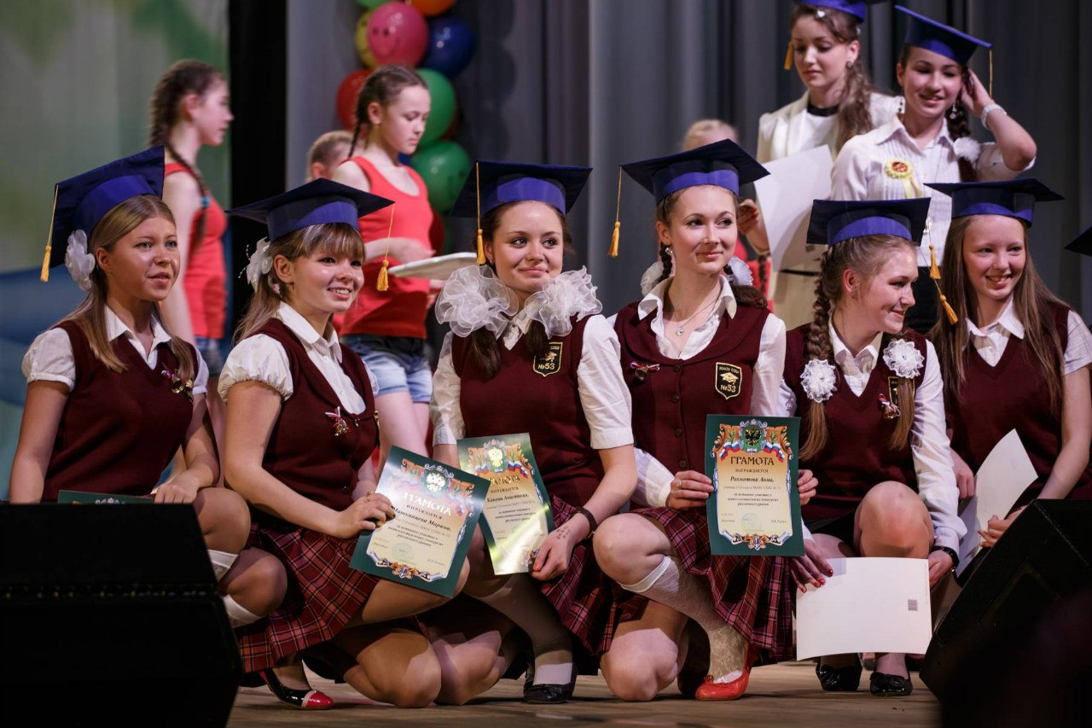
Муниципальное общеобразовательное учреждение средняя общеобразовательная школа с углублённым изучением отдельных предметов №53
Лицензия №15576 от 22.2.2012 г. Свидетельство о государственной аккредитации №8344 от 18.05.2015 г.
Основана в 1934 году.
Обучается 950 учащихся.
Углублённая подготовка по следующим предметам: математика, физика, химия, русский язык.
Инновационная деятельность:
2004-2006 | Городская инновационная площадка по освоению проекта «Мы выбираем» в рамках целевой программы «Одаренные дети».
2005-2007 | Пилотная площадка международного проекта Екатеринбург - Ливерпуль «Гражданское участие в развитии демократии и оказании услуг населению».
2009-2010 | Городская инновационная площадка «Развитие детской одаренности в условиях выбора» в рамках целевой программы «Одаренные дети».
2007-2013 | Городская инновационная площадка и Городской опорный центр «Социальное партнерство как условие развития и воспитания школьников локального микрорайона Компрессорный».

Slide 3
Описание проблемы
Дефицит квалифицированных инженерных кадров на промышленных предприятиях Уральского региона ( в т. ч. в ООО «Газпром трансгаз Екатеринбург).
Отсутствие осознанного выбора профессии у выпускников школ.
Возрастание требований к качеству подготовки специалистов, которые, в свою очередь, напрямую зависят от успешного профессионального самоопределения не только выпускников высшего и среднего профессионального образования, но и учащихся общеобразовательной школы.
Необходимость обеспечения преемственности и непрерывности профориентационной работы на разных уровнях обучения.

Slide 4
Актуальность проекта
"Уже в школе важно помочь ребятам осознанно выбрать будущую специальность, которая будет востребована на рынке труда, чтобы они потом смогли найти себе дорогу по душе, получали достойный заработок, могли состояться в жизни. Конечно, профессиональная подготовка школьников, их профориентация не должна быть чисто формальной. Именно поэтому принципиальная задача – привлечь к этой работе не только вузы, техникумы, но и бизнес, прежде всего крупный и средний».
Владимир Путин
Владимир Путин.

Slide 5
ЧТО ТАКОЕ «ГАЗПРОМ-КЛАСС»?
Газпром-классы - это сформированные на конкурсной основе группы учащихся 10-11-х классов общеобразовательных школ для углубленной подготовки по отдельным предметам в целях последующего получения высшего образования по специальностям, соответствующим профилю основных видов деятельности ПАО «Газпром» и дальнейшего трудоустройства в Дочерних обществах.
Школа
ВУЗ
Предприятие

Slide 6
ЦЕЛЬ школьного этапа проекта
Реализация профориентационной программы «Газпром-класс» на уровне среднего общего образования, обеспечивающей осознанный выбор обучающимися востребованных инженерных профессий и успешную профессиональную социализацию старшеклассников.

Slide 7
задачи школьного этапа проекта
создание условий для получения обучающимися качественного образования, в т. ч. по предметам естественнонаучного цикла, обеспечивающего их конкурентоспособность при поступлении в ВУЗы;
обеспечение возможности заблаговременного выбора обучающимися будущей профессии, ВУЗа и места осуществления трудовой деятельности;
формирование у обучающихся осознанного стремления к получению образования по инженерным специальностям и рабочим профессиям технического профиля;
создание условий для развития творческих способностей учащихся, их профессионального и личностного роста;
ознакомление обучающихся с историей, корпоративной культурой, профессиями, востребованными в ООО «Газпром трансгаз Екатеринбург», перспективами развития предприятия;
материально-техническое обеспечение образовательной деятельности в рамках проекта (оборудование специализированного кабинета).

Slide 8
Нормативно-правовые условия реализации проекта
Уровень | Документы
Международные | Конвенция о правах ребенка
Федеральные | Поручение Президента РФ от 19.-3.2011г №ПР.-634; Поручение Правительства РФ от 26 июля 2011 №АЖ-П8-5284; Федеральный закон №273 «Об образовании в Российской Федерации»; Федеральные государственные образовательные стандарты общего образования; Федеральный закон «Об основных гарантиях прав ребенка в РФ»; Трудовой кодекс РФ Закон «О занятости населения в РФ»; Государственная программа РФ «Развитие образования на 2013-2020 гг»,утв. распоряжением Правительства РФ от 15.05.2013 № 792-р; Концепция долгосрочного социально-экономического развития РФ на период до 2020 г., утв. распоряжением Правительства РФ от 17.11.2008, №1662-р
Региональные | Комплексная программа «Уральская инженерная школа», утв. Указом Губернатора Свердловской области от 06.10.2014, №453УГ
Муниципальные | Проект «Екатеринбургская инженерная школа»
Локальные | Положение о классах с углублённым изучением отдельных предметов МАОУ СОШ №53 Соглашение о сотрудничестве между МАОУ СОШ №53 и ООО «Газпром трансгаз Екатеринбург» Приказ ПАО «Газпром» «Об утверждении Положения об организации специализированных профильных классов «Газпром-классы», №256 от 05.06.2014

Slide 9
Организация образовательной деятельности участников проекта
Углубленное изучение предметов на основе индивидуальных учебных планов
математика
физика
Профориентационная программа
Проектно-исследовательская деятельность, научно-техническое творчество
Участие в научно-практических конференциях Общества
Программа воспитания и социализации
Мониторинг развития индивидуальных достижений участников проекта
Психолого-педагогическое сопровождение
химия
Реализация плана воспитательной работы
Профориентационный компонент, разработанный и реализуемый специалистами Общества
Участие в городском проекте «Профи- дебют: масштаб – город»
Участие в работе школьного научного общества
Проведение олимпиады по предметам
Организация курса внеурочной деятельности «Компьютерное моделирование»

Slide 10
Профориентационный компонент
Профориентационные уроки
- Курс лекций о производственной деятельности Общества, знакомство со специальностями и профессиями, встречи со специалистами производственных служб, информационные встречи с представителями ВУЗов-партнеров.
- Ознакомительная практика в УПЦ г. Челябинск
Участие в корпоративных мероприятиях Общества - День профессии «Газовик», Встреча с ветеранами общества, встреча с Советом молодых специалистов, Детская спартакиада Общества, Слет учащихся «Газпром-классов», Один день со специалистом и др.
Экскурсии
- на производственные объекты структурных подразделений ООО «Газпром трансгаз Екатеринбург»
- в ВУЗы и колледжи
Семинар-практикум «IT-technology»
Профориентационное тестирование и консультирование

Slide 11
Порядок формирования классов
I этап
Информирование о проекте.
II этап
Приём документов: заявление, портфолио, результаты ОГЭ
III этап
Собеседование с претендентами.
IV этап
Зачисление в «Газпром-класс»
Критерии отбора:
рейтинг сдачи ОГЭ по следующим предметам: математика,
физика или химия;
средний балл аттестата – не ниже 4,0;
Портфолио

Slide 12
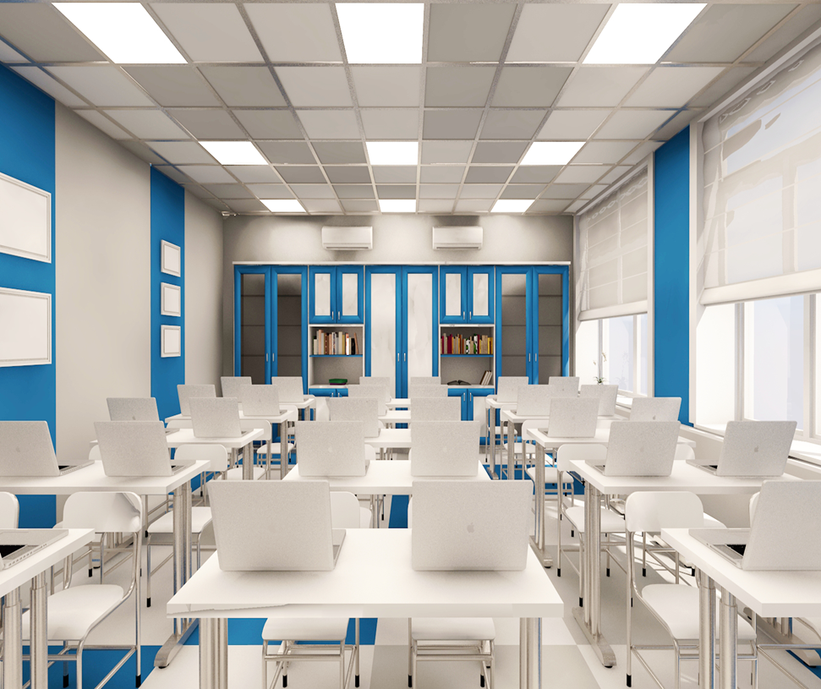
Материально-техническое и кадровое обеспечение проекта
Комплектование дополнительным оборудованием, современными средствами обучения, необходимыми для углубленного изучения предметов.
Создание информационных и медиа-стендов.
Поддержка внешкольных развивающих, спортивных, досуговых и других мероприятий (в соответствии с планом мероприятий).
Приобретение канцелярских принадлежностей, формы и иных предметов с атрибутикой проекта.
Дизайн-проект учебного кабинета МАОУ СОШ №53

Slide 13
Преимущества участников проекта
Направление на целевое обучение в ВУЗах-партнёрах, присвоение статуса «целевой студент»
Трудоустройство в структурные подразделения ООО «Газпром трансгаз Екатеринбург»

Slide 14
Ожидаемые результаты школьного этапа проекта
Полная информированность выпускника школы об инженерных профессиях, востребованных на предприятиях ООО «Газпром трансгаз Екатеринбург»;
Сформированная потребность в обоснованном выборе профессии инженера;
Уверенность выпускника в социальной значимости и ценности инженерного труда;
Наличие у выпускника обоснованного плана дальнейшего профессионального самоопределения;
Повышение качества образования выпускников, в т. ч. по предметам углублённого уровня;
Рост доли обучающихся-победителей и призеров предметных олимпиад;
Поступление не менее 70% выпускников Газпром- класса в профильные учебные заведения.

Slide 15
Профильные направления обучения в ВУЗаХ-партнерах

Slide 16
Прикладная подготовка «целевых студентов»
Прохождение на протяжении всего обучения практик: ознакомительной, производственной, преддипломной
Адаптационные семинары для «целевых студентов»
Участие «целевых студентов» в научно-технических конференциях молодых специалистов ООО «Газпром трансгаз Екатеринбург»
Обучение студентов рабочим профессиям в рамках получаемой специальности параллельно с получением высшего профессионального образования
При успешном обучении - выплата стипендии Общества, участие в конкурсе на получение стипендии ПАО «Газпром».

Slide 17
Послевузовский этап
Более 8500 км газопроводов
13 компрессорных станций
31 автомобильная газонаполнительная компрессорная станция (АГНКС)
293 газораспределительных станций (ГРС)
27 филиалов, из них 13 линейных производственных управлений магистральных газопроводов (ЛПУМГ)
свыше 9 500 работников

Slide 18
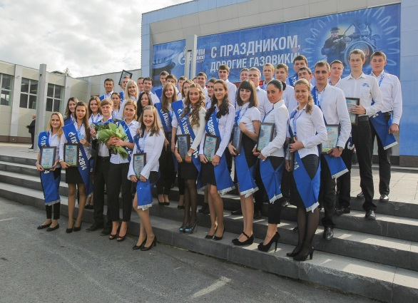
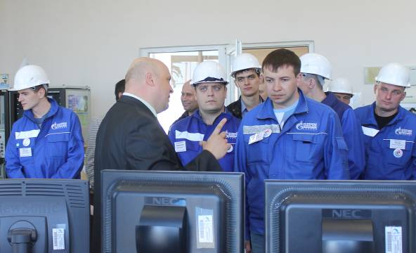
Адаптация молодых специалистов в ООО «Газпром трансгаз Екатеринбург»
С 1998 года на предприятии действует Совет молодых специалистов ООО «Газпром трансгаз Екатеринбург».
Адаптация молодых специалистов через понимание производственных процессов
Интерактивная игра «Производственный старт»
Знакомство с правилами и нормами корпоративной культуры
Посвящение молодых специалистов в «газовики»
Модульное обучение по программе «Школа молодых специалистов»
Адаптация молодых специалистов на предприятии
18
Екатеринбург, 2016 г.
Notes:
18
Общество большое внимание уделяет вопросам привлечения , адаптации, профессионального становления и развития вновь принятой молодежи.

Slide 19
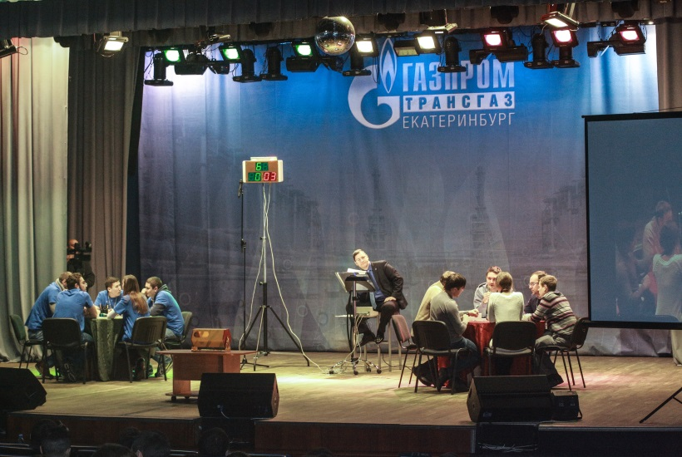
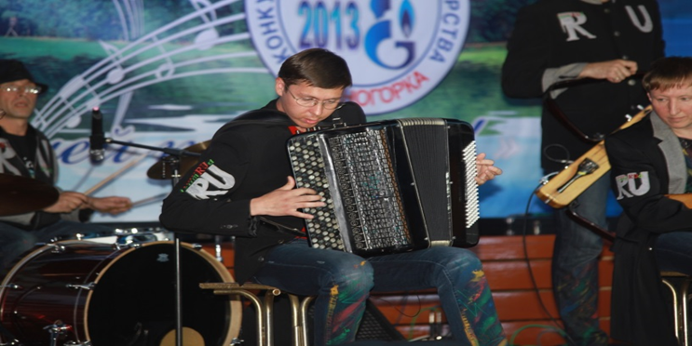
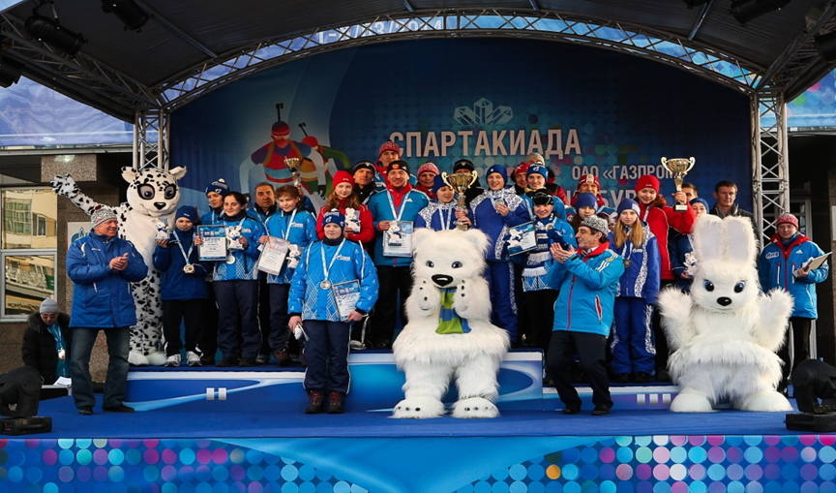
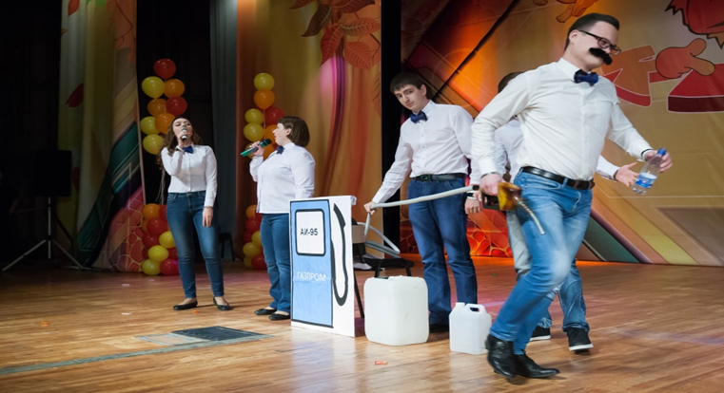
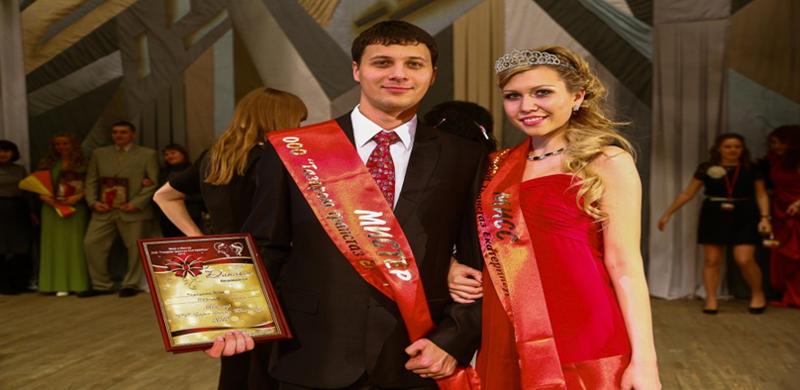
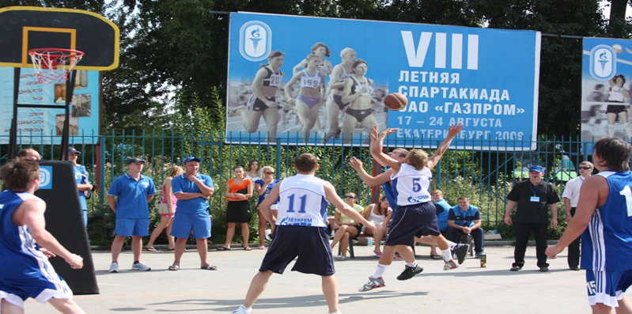
культурные и спортивные мероприятия в ООО «Газпром трансгаз Екатеринбург» с участием молодых специалистов
Брейн-ринг
Зимняя и Летняя спартакиада ПАО «Газпром»
КВН

